Slide 1

第
五
课
企业与劳动者

Slide 2
目 录
★
课首
复习集成块一 生产的微观主体
——企业
★
★
复习集成块二 新时代的劳动者
复习集成块三 国有企业混合所有制
改革与企业经营发展
★
★
本课综合检测

Slide 3

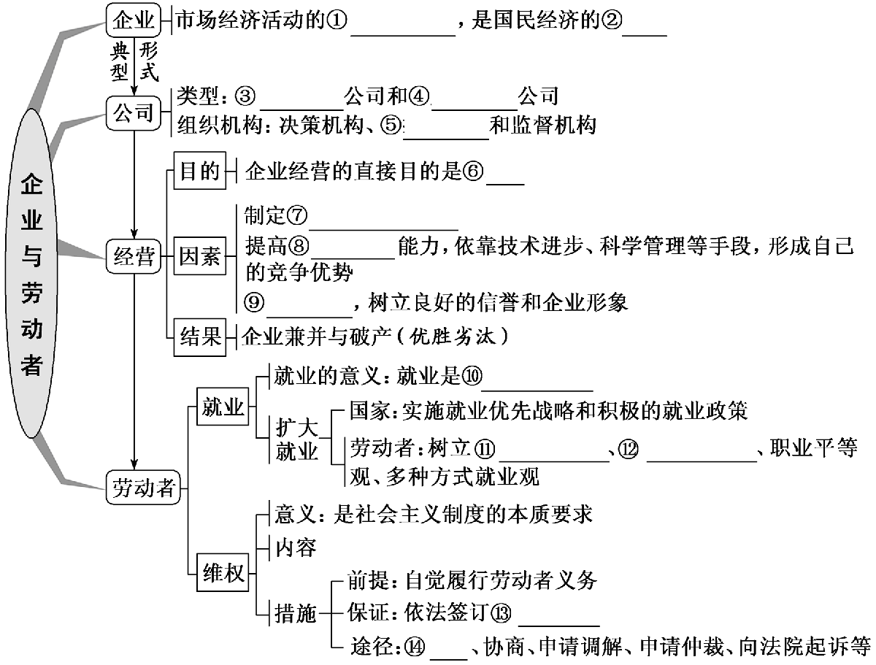














Slide 4
政治认同
通过对就业重要性的学习，要增强对党和政府实施和制定的积极就业政策和方针的认同
科学精神
针对具体的企业经营状况，科学分析企业经营成功的重要因素
法治意识
企业要依法经营，积极承担社会责任，劳动者要树立法律意识
公共参与
作为未来的劳动者，要树立正确的就业观念，学会维护自身的合法权益

Slide 5
复习集成块一 生产的微观主体——企业
高考考点
1.现代企业的组织形式；
2.公司的类型；
3.公司的组织形式；
4.公司经营与公司发展；
5.企业兼并与企业破产。

Slide 6
NO.1
在“微点批注”中理解透

Slide 7
含义 | 以营利为目的而从事生产经营活动，向社会提供商品或服务的经济组织
地位 | 是市场经济活动的主要参加者，是国民经济的细胞
组织 形式 | 公司制是企业的主要组织形式之一，还存在大量的个人独资企业和合伙企业
经营 目的 | 企业经营的直接目的是利润。 利润表现为企业的经营收入与生产经营成本之间的差额
经营活动要求 | 必须守法经营、公平竞争、诚信守约；承担社会责任，讲求社会效益
[2]

Slide 9
含义
依法设立的，有独立的法人财产，以营利为目的的企业法人
[4]
法定形式
有限责任公司
[5]
股份有限公司
组织机构
决策机构
负责处理公司重大经营管理事宜
执行机构
负责组织实施公司的日常经营管理事宜
[6]
监督机构
对董事和高级管理人员的工作进行监督

Slide 11
角度
内容
经营战略
制定正确的经营战略。一家企业，只有战略定位准确，才能顺应时代发展的潮流，抓住机遇，加快发展
竞争优势
提高自主创新能力，依靠技术进步、科学管理等手段，形成自己的竞争优势
诚信经营
树立良好的信誉和企业形象。企业的信誉和形象作为一种无形资产，对企业的生存竞争至关重要，企业的信誉和形象集中体现在产品和服务的质量上
兼并破产
是市场经济条件下价值规律发生作用的必然结果。要通过企业兼并，实现优势互补、社会资源的合理配置和产业结构的合理调整，提高企业竞争力
社会责任
遵守法律法规，承担社会责任，坚持经济效益和社会效益的统一
其他措施
实行公司制改革、遵循价值规律和市场规则、处理好与职工的关系、转方式调结构、提高经营者和劳动者素质、抓住国家政策机遇、坚持“引进来”与“走出去”相结合等

Slide 13
含义
意义
企业兼
并
指两家或更多的独立的企业合并组成一家企业，通常由一家占优势的企业吸收一家或更多的企业
可以扩大优势企业的规模，增强优势企业的实力，以优带劣，提高企业和整个社会的资源利用效率，有益于促进国家经济发展
[9]
企业
破产
对长期亏损、资不抵债而又扭亏无望的企业，按法定程序实施破产结算的经济现象
有利于强化企业的风险意识，促使企业在破产的压力下改善经营管理，提高企业竞争力。通过企业破产，及时淘汰落后企业，有利于优胜劣汰和社会资源的合理配置

Slide 15
NO.2
在“一题多变”中应用好

Slide 22
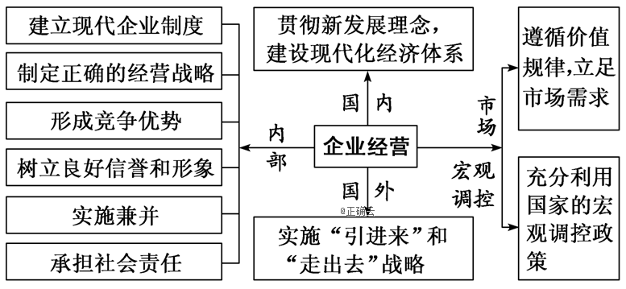

Slide 25
NO.3
在“题组训练”中查缺漏

Slide 35
复习集成块二 新时代的劳动者
高考考点
1.劳动与就业；
2.劳动光荣；
3.树立正确的择业观；
4.维护劳动者权益。

Slide 36
NO.1
在“微点批注”中理解透

Slide 37
阐 释
劳动重要
劳动是劳动者的脑力和体力的支出，是物质财富和精神财富的创造活动，是人类文明发展进步的源泉
劳动光荣
我国劳动者分工不同，地位平等，都为社会主义现代化建设作贡献。劳动者是生产过程的主体，在生产力发展中起主导作用，光荣属于劳动者
[1]
就业意义
就业是最大的民生。就业使得劳动力与生产资料相结合，生产出社会所需要的物质财富和精神财富。劳动者通过就业取得报酬，从而获得生活来源，使社会劳动力能够不断再生产。同时，劳动者就业，有利于其实现自身的社会价值，丰富精神生活，提高精神境界，从而促进人的全面发展

Slide 39
阐 释
根本上
发展经济是解决就业问题的根本途径。要大力发展经济，促进生产力的发展，增加对劳动者的需求，增加就业岗位
国家
国家应该积极调节就业。党和政府应从人民群众的根本利益出发，实施就业优先战略和积极的就业政策。 进一步加大职业培训力度，加大政府职业培训投入，提高劳动者整体素质
[3]
[2]
企业
企业应遵守法律法规、诚实守信。积极承担社会责任，加快发展，争取提供更多的就业岗位，维护劳动者的合法权益，建立和谐的劳动关系
劳动者
①劳动者要树立正确的就业观念，如自主择业观、竞争就业观、职业平等观、多种方式就业观等。 ②全面提升自身素质和技能。③要正确发挥主观能动性，发扬创业精神，实现自主创业
[4]

Slide 42
阐 释
国家
①实施积极的就业政策，多渠道扩大就业。②加强有关维护劳动者合法权益的法律、法规的建设。③完善政府、工会、企业共同参与的协商协调机制，构建和谐劳动关系，依法维护劳动者权益
企业
遵守劳动法和劳动合同法等相关规定，自觉维护劳动者合法权益
劳动者
①前提：自觉履行劳动者的义务。②保证：依法签订劳动合同。③意识：增强权利意识和法律意识。④途径：当权益受到侵害时，可通过投诉、协商、申请调解、申请仲裁、向法院起诉等途径加以维护

Slide 44
NO.2
在“题组训练”中查缺漏

Slide 54
复习集成块三 国有企业混合所有制
改革与企业经营发展

Slide 61
角度
经济意义
所有制
有利于优化公有制为主体、多种所有制经济共同发展的基本经济制度，适应生产力发展不平衡、多层次的状况，推动生产力发展
生产
有利于优化资源配置，调动各类生产要素的积极性，提高资源的利用效率和经济效益
分配
有利于促进就业，提高劳动者收入，保证居民收入在国民收入中占合理比重；有利于促进经济发展，增加国家财政收入
交换
有利于增加市场有效产品的供给，稳定物价
消费
有利于发展商品生产，促进商品流通，扩大社会服务，方便人民生活，提高人民生活水平

Slide 62
角度
具体措施
价值规律
调节产量，调节生产要素的投入
生产与消费
消费是生产的最终目的和动力，生产为消费创造动力，所以企业生产应该立足市场消费需求，通过生产创新，为消费创造动力
企业与劳动者
企业应该承担相应的社会责任，自觉维护劳动者的合法权益，充分调动劳动者的积极性和创造性
分配制度
建立合理的分配制度，理顺企业分配关系，完善生产要素按贡献参与分配，调动劳动者生产积极性
市场经济
①要尊重价值规律，调节产量，调节生产要素的投入。②自觉遵守市场规则和市场交易原则，树立诚信意识。③善于利用国家宏观调控的优惠政策，赢得发展机遇
持续健康发展
贯彻落实科学发展观，坚持走新型工业化道路，加快转变经济发展方式，树立绿色发展理念
对外开放
坚持“走出去”战略：转变外贸发展方式，培育自主品牌，增强国际竞争力；实行出口市场多元化战略，更好地利用国际、国内两个市场、两种资源；要有规则意识和利用世贸组织规则的本领，要有经济安全的防范意识；有应对别国反倾销和反别国倾销的策略，维护企业的合法权益，树立开放发展理念

Slide 71
[本课综合检测]

